Slide 1



איסוף והעברה של אובייקט
שיעור בתכנות למתחילים
נכתב במקור ע"י קבוצת DROID ROBOTICS תורגם לעברית ע"י קבוצה FLASH #74 בית ספר על שם יצחק רבין,שוהם

Slide 2
נושאים
למד איך לתכנת את הרובוט שיזיז זרוע - תוספת מונעת
למד איך להכין תוספות יעילות

Slide 3
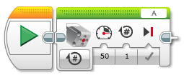
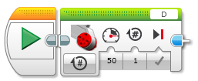
סיבוב זרוע , לא רק את הגלגלים
בלוק מנוע בינוני
חבר מנוע גדול לחיבור D ומנוע בינוני לחיבור A
Move Steering נגד Motor Block
השתמש בMOVE STEERING לגלגלים המאפשר תנועה של שני מנועים בסנכרון אחד עם השני (ראה שיעור הנקרא בלוקי תנועה)
בשביל להזיז את הזרוע שלך השתמש בבלוק ה LARGE MOTOR או בלוק ה MEDIUM MOTOR מכיוון שאינך צריך סנכרון בין שני המנועים
בלוק מנוע גדול

Slide 4
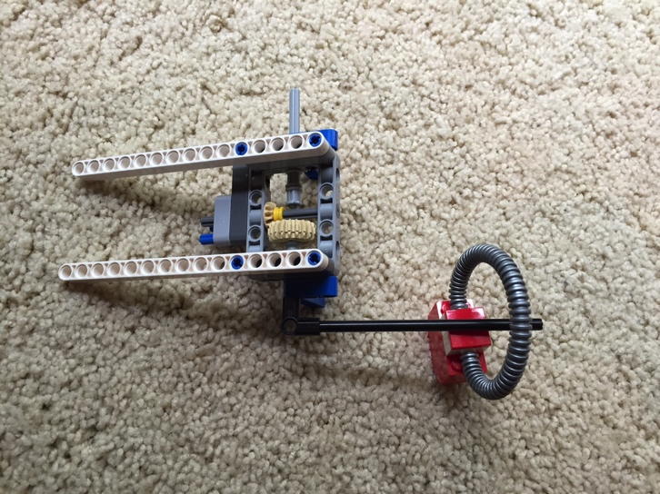
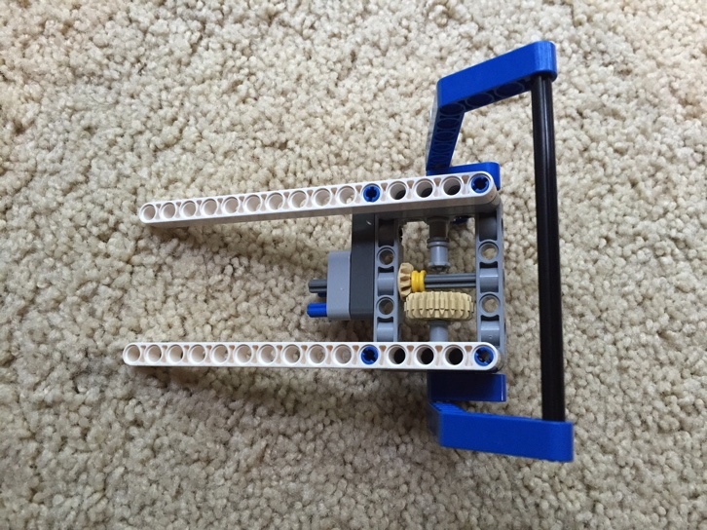
שימוש במנוע בינוני
חבר מנוע בינוני לחיבור A או מנוע גדול לחיבור D
הרכב זרוע שיכולה לאסוף לולאה
הסתכלו על שני הדוגמאות מימינה.
הוראות נמצאות באתר.

Slide 5
אתגר הרמה והעברה של אובייקט
מקו ההתחלה עבור לקו השחור
הרם את האובייקט וחזור איתו לקו הראשון
אתה יכול שהרובוט יסתובב בכדי לחזור או שפשוט ייסע אחורה
אתה יכול לבנות את האובייקט כקובייה ( כמו שיש בערכת הבסיס ) או כלולאה שניתנת לתפיסה מלמעלה, תלוי בחלקים הניתנים לך.

Slide 6
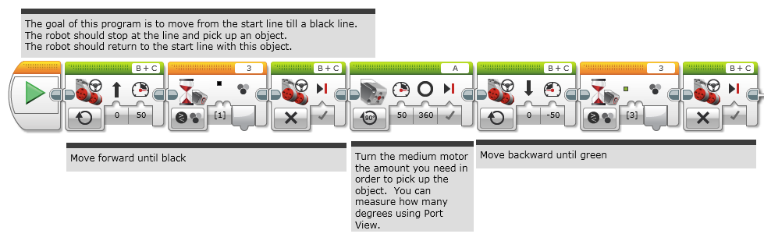
פתרון האתגר
מטרת התוכנית היא לזוז מההתחלה עד לקו השחור, על הרובוט לעצור בקו , להרים אובייקט ולחזור חזרה לקו ההתחלה עם האובייקט
נסיעה עד לקו שחור
סובב את המנוע הבינוני לכמות שאתה צריך בשביל להרים את הרובייקט. תוכל לבדוק זאת ב PORT VIEW
סע חזרה עד לקו ירוק

Slide 7


מסע למרכול
התחל בבית וסע לחנות
הסתובב וחנה בנסיעה אחורה במקום החנייה
עצור בכדי להרים את המוצר
חזור הביתה בעזרת קיצור הדרך
2
1
3
4

Slide 8
השקופיות הבאות מכילות טיפים שיעזרו לכם לבנות זרועות בFLL

Slide 9
זרועות מונעות מול זרועות נייחות
זרועות מונעות מול זרועות נייחות
זרועות נייחות בדרך כלל יותר אמינות ( עיקרון KISS השומר על פשטות)
זרועות מונעות עלולות להיות קשות יותר לחיבור
מקורות הנעה:
פנאומטיקה – חזק יחסית , אך צריך מראש למלא אוויר ולהישמר משינוי בלחץ ומדליפות
גומיות – קומפקטיות וקלות לשימוש אך עלולות להיקרע / להיחלש במהלך הזמן.
מנועים – ניתן לשלוט עליהם דרך התוכנה ולהשתמש בהם פעמים רבות במשימות שונות אך גדולים פיזית

Slide 10
טיפים לזרועות
הפחתת טעויות / בזבוז זמן ע"י הימנעות מהוספת/ הוצאת זרועות. עצב זרועות שיכולות להישאר לזמן ממושך
חפש ביוטיוב Droid Robotics Food Factor Run בשביל דוגמאות למעט תוספות על פני יציאות מרובות.
הסרת זרועות יותר קשה , פחות נטייה לטעויות מאשר חיבורם
חפש ביוטיוב Droid Robotics Senior Solutions בשביל דוגמאות להסרת זרועות מורכבות אבל ללא הוספה של עוד.
הפחת מקום ומורכבות על ידי בניית זרועות שיכולות לעבוד למשימות מרובות.
חפש ביוטיוב forklift attachment used in nature’s fury run Droid Robotics בשביל דוגמא לכך.

Slide 11
המשך טיפים לזרועות
השתמש במנגנונים אמינים וקלים לשימוש בכדי לחבר למנועים/ לרובוט
הימנע מפינים קשים לחיבור/הוצאה
חיבור ישירות למנוע אמין יותר ( הימנע מתמסורות) אך לוקח זמן רב יותר.
חיבור בעזרת גלגלי שיניים עלול לגרום לזרוע להתחבר יותר בקלות אך החיבור עלול להיות לא אמין.
השתמש בגלגלי שיניים להעברת כוח לאיפה שהינך צריך אותו ברובוט ולכיוון שאתה רוצה אותו.
הסתכל במודלים של לגו בשביל השראה על חיבור גל"שים
הסתכל בספרים שנכתבו ע"י isogawa בכדי ללמוד יותר על גלגלי שיניים.

Slide 12
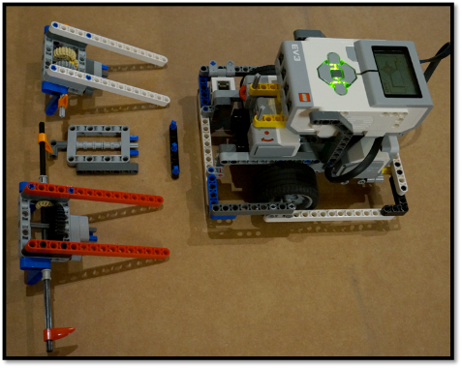
מלזכ"ת לחיבור זרועות
שים לב לתכונות הבאות:
מוחלף בקלות: הוצאה וחיבור מהירים
ללא בעיות: חזק , חיבור אמין למנוע (קשה להוציא בטעות)
זרועות בעלות כוח : תמסורות אמינות להגברה והנמכה של הכוח לזרועות
תמסורות להעברת הכוח לשני צידי הרובוט

Slide 13
השלבים הבאים
עכשיו כשאתה יודע איך להזיז זרוע, אתה יכול להרים זרוע כאשר אתה זז?
בדוק איך לעשות פעולות במקביל בשיעורים של המתקדמים והמומחים

Slide 14
קרדיטים
מדריך זה נכתב על ידי סאנג'אי סשן וארווין סשן מקבוצת
Droid Robotics ותורגם על ידי קבוצה 74 מבית ספר רבין שוהם
This work is licensed under a Creative Commons Attribution-NonCommercial-ShareAlike 4.0 International License.

